Slide 1
Aktuālais būvdarbu kontrolē ēku energoefektivitātes nodrošināšanai
Inese Linde, BVKB Būvdarbu kontroles nodaļas būvinspektore
Notes:
Labdien. Mani sauc Inese Linde, esmu Būvniecības valsts kontroles biroja Būvdarbu kontroles nodaļas būvinspektore un šodien pastāstīšu par to, kas Aktuāls būvdarbu kontrolē ēku energoefektivitātes nodrošināšanai .

Slide 2
Būvniecības likums
9. pants. Būtiskās būvei izvirzāmās prasības
Būve projektējama, būvējama un ekspluatējama atbilstoši tās lietošanas veidam, turklāt tā, lai nodrošinātu tās atbilstību šādām būtiskām prasībām:
1) mehāniskā stiprība un stabilitāte;
2) ugunsdrošība;
3) vides aizsardzība un higiēna, tai skaitā nekaitīgums;
4) lietošanas drošība un vides pieejamība;
5) akustika (aizsardzība pret trokšņiem);
6) energoefektivitāte;
7) ilgtspējīga dabas resursu izmantošana.
Notes:
Sākot jau no Būvniecības likuma energoefektivitāte ir viena no Būtiskajām būvei izvirzītajām prasībām.

Slide 3
Ēku energoefektivitāte
Saskaņā ar Eiropas Parlamenta un Padomes direktīvas 2012/27/ES (2012.gada 25.oktobris) par energoefektivitāti, ar ko groza Direktīvas 2009/125/EK un 2010/30/ES un atceļ Direktīvas 2004/8/EK un 2006/32/EK (turpmāk- Direktīvā 2012/27/ES) 4.pantu, Latvijai kā Eiropas Savienības (turpmāk – ES) dalībvalstij ir jāizstrādā ēku ilgtermiņa stratēģiju, lai mobilizētu ieguldījumus gan valsts, gan privāto dzīvojamo ēku un komercplatību fonda atjaunošanā .
06.12.2012. Ēku energoefektivitātes likums
21.08.2018. Ministru kabineta noteikumi Nr.531 Noteikumi par neatkarīgu ekspertu kompetences novērtēšanu un profesionālās darbības uzraudzību ēku energoefektivitātes jomā
08.04.2021. Ministru kabineta noteikumi Nr. 222 Ēku energoefektivitātes aprēķina metodes un ēku energosertifikācijas noteikumi
25.06.2019. Ministru kabineta noteikumi Nr. 280 Noteikumi par Latvijas būvnormatīvu LBN 002-19 "Ēku norobežojošo konstrukciju siltumtehnika
Standarti
Notes:
Tātad Pamatojums energoefektivitātei, par ko šodienas garumā jūs informēsim ir Eiropas Parlamenta un Padomes direktīvas, kas katrai dalībvalstij uzliek pienākumu izstrādāt ēku ilgtermiņa stratēģiju, lai mobilizētu ieguldījumus gan valsts, gan privāto dzīvojamo ēku un komercplatību fonda atjaunošanā.
Un Latvijā šobrīd spēkā esošs ir Ēku energoefektivitātes likums izdots 2012. gada 6.decembrī, kam seko Ministru kabineta noteikumi par neatkarīgu ekspertu kompetences novērtēšanu , par Ēku energoefektivitātes aprēķina metodi un ēku energosertifikāciju, LBN 002-19 "Ēku norobežojošo konstrukciju siltumtehnika, kā arī krietns skaits standartu, kas vairāk attiecināmi uz energoefektivitātes aprēķina metodi.

Slide 4
Ēku energoefektivitātes likums
Likums nosaka:
1) ekspluatējamu ēku minimālās energoefektivitātes prasības;
2) ēku energosertifikācijas prasības;
3)ekspluatējamas ēkas apkures sistēmu un gaisa kondicionēšanas sistēmu pārbaudes prasības;
4) prasības augstas efektivitātes sistēmu izmantošanai.
Notes:
Šeit redzamas prasības , ko nosaka ēku energoefktivitātes likums.
1) ekspluatējamu ēku minimālās energoefektivitātes prasības;
2) ēku energosertifikācijas prasības;
3)ekspluatējamas ēkas apkures sistēmu un gaisa kondicionēšanas sistēmu pārbaudes prasības;
4) prasības augstas efektivitātes sistēmu izmantošanai.

Slide 5
Ēku energoefektivitātes likuma izņēmumi – ēkas:
1) kurām enerģiju neizmanto iekštelpu mikroklimata regulēšanai;
2) kuras ir kultūras pieminekļi vai kurās atrodas kultūras pieminekļi, kā arī kultūras pieminekļu teritorijās esošām ēkām, ja likuma prasību izpilde apdraud šo kultūras pieminekļu saglabāšanu vai pazemina to kultūrvēsturisko vērtību;
3) kuras projektētas un būvētas dievkalpojumiem un citām reliģiskām darbībām;
4) kuras ir dzīvojamās ēkas, ko izmanto vai paredzēts izmantot mazāk par četriem mēnešiem gadā vai arī ierobežotu laiku katru gadu, un kuru paredzamais enerģijas patēriņš ir mazāks par 40 kilovatstundām uz kvadrātmetru gadā (piemēram, vasarnīcas, dārza mājas);
5) kuras ir brīvi stāvošas un kuru kopējā iekštelpu platība ir mazāka par 50 kvadrātmetriem;
6) kuras paredzētas lietošanai uz laiku, ne ilgāku par diviem gadiem;
7) kuras ir rūpnieciskās ražošanas ēkas un lauku saimniecību nedzīvojamās ēkas ar zemu enerģijas pieprasījumu (kopējais enerģijas patēriņš nepārsniedz 50 kilovatstundas uz kopējās iekštelpu platības kvadrātmetru gadā);
8) kuras ir Latvijas Republikas diplomātiskās un konsulārās pārstāvniecības ēkas ārvalstīs. Šādu ēku projektēšanu, būvniecību un ekspluatācijas uzraudzību organizē valsts akciju sabiedrība "Valsts nekustamie īpašumi", kas koordinē energoefektivitātes principu ievērošanu ēkās, kā arī energoefektivitātes pasākumu veikšanu atbilstoši konkrētās vietas klimatiskajiem apstākļiem un uzņemošās valsts normatīvo aktu prasībām, ja to piemērošana nepieciešama.
Notes:
Tāpat Ēku energoefektivitātes likums nosaka izņēmuma ēkas uz , kurām likuma prasības nav attiecināmas. Tās ir neapkurināmas ēkas, ēkas ar kultūras pieminekļa statusu, reliģisku darbību ēkas, vasarnīcas, ēkas ar kopējo platību zem 50kvm, pagaidu ēkas, rūpnieciskās ražošanas ēkas un lauku saimniecību nedzīvojamās ēkas ar zemu enerģijas pieprasījumu un konsulārās pārstāvniecības ēkas ārvalstīs.

Slide 6
Kritēriji novērtējot ēkas vai tās daļas energoefektivitāti
1) norobežojošo konstrukciju siltumvadītspēja;
2) apkures sistēmu un dzesēšanas sistēma;
3) karstā ūdens apgādes sistēma;
4) gaisa kondicionēšanas sistēma;
5) iebūvētās apgaismes sistēmas;
6) ventilāciju un gaisa caurlaidība;
7) atrašanās vietu un orientāciju pret debess pusēm;
8) saules ietekme;
9) ārējos klimatiskos apstākļus un iekšējais mikroklimats;
10) iekšējās slodzes.
Notes:
Likumā ir arī noteikti kritēriji , kas jāņem vērā novērtējot ēkas vai tās daļas energoefektivitāti. Tātad tās ir ne tikai norobežojošo konstrukciju siltumvadītspēja, bet arī klimatu regulējošās sistēmas, kā arī siltuma ieguvumi atkarībā no saules ietekmes un atrašanās vietas .

Slide 7
Ēkas siltuma energijas zudumu sadalījums
Energoefektivitātes aprēķins →
Energoefektivitātes pasākumu kopums →
Ēku energosertifikācija
*1
Notes:
Šeit skaists attēls tam ko tiko stāstīju. Tie procenti gan katrai ēkai ir atšķirīgi. Tādēļ, lai darbības būtu efektīvas un mērķtiecīgas attiecībā pret katru izmatoto eiro būvdarbu laikā, vispirms tiek veikts ēkas energoefektivitātes aprēķins, kas ir arī būvprojekta sastāvdaļā. Tad tiek veikti būvdarbi, kas ir vesels ēkas energoefektivitātes pasākumu kopums, kas visbeidzot noslēdzot būvdarbus, rezultējas ar ēkas energosertifikāciju.

Slide 8
Atzinums par būves pārbaudi –
biežāk konstatētās neatbilstības
Notes:
Tālāk stāstīšu par būvdarbu kontroli. Tātad veicot būvdarbus Biroja būvinspektors pēc būvobjekta apmeklējuma sastāda Atzinumu par būves pārbaudi. Atzinums tiek sastādīt un nosūtīts caur būvniecības informācijas sistēmu visiem būvniecības dalībniekiem, pat ja būvprojekts un būvatļauja ir diezgan sen izdota un iespējams, ka dalībnieki izvēlas darbus pabeigt reģistrēt «papīra formātā». Tālāk es mēģināju apkopot un tulīt arī izstāstīs būvobjektos biežāk konstatētās neatbilstības. Precizēšu vēl, ka mans stāstījums būs vairāk tikai par Biroja kontrolē esošajām ēkām, tātad trešās grupas publiskām ēkām. Attiecīgi pašvaldības prasības 1. un 2. grupas ēkām jāskatās normatīvajos aktos.

Slide 9
Civiltiesiskās atbildības obligātās apdrošināšanas pārbaude
Būvniecības likums 20.pants. Apdrošināšana būvniecībā
(1) Būvdarbu veicējam ir pienākums apdrošināt savu civiltiesisko atbildību par tā darbības vai bezdarbības rezultātā nodarīto kaitējumu trešo personu dzīvībai un veselībai vai mantai nodarītajiem zaudējumiem. Ja būvdarbu veikšanai nepieciešama būvatļauja, būvdarbu veicēja civiltiesiskā atbildība apdrošināma uz visu būvdarbu veikšanas laiku.
(2) Civiltiesiskās atbildības apdrošināšanas līgumu noslēdz vai nu attiecībā uz visiem objektiem un katru gadu to atjauno, vai no jauna, vai arī attiecībā uz katru atsevišķo objektu.
(3) Trešās personas mantai nodarītie zaudējumi tiek novērtēti, ievērojot normatīvos aktus par apdrošināšanu. Apdrošināšanas atlīdzības apmērs tiek noteikts, pusēm vienojoties.
(4) Būvdarbu veicēja civiltiesiskās atbildības obligātās apdrošināšanas esamību pārbauda būvatļaujas izdevējs.
Ministru kabineta 02.09.2014. noteikumi Nr.529 „Ēku būvnoteikumi” 99.¹ punkts Ja būvdarbu laikā būvdarbu veicējam mainās civiltiesiskās atbildības apdrošināšanas polises termiņš, būvniecības ierosinātājs institūcijā, kura pilda būvvaldes funkcijas, iesniedz informāciju, norādot jaunās polises izdevēju, datumu, numuru un polises darbības termiņu.
Notes:
Par Civiltiesiskās atbildības obligātās apdrošināšanas polisēm sekojoši - Būvdarbu veicējam ir pienākums apdrošināt savu civiltiesisko atbildību par tā darbības vai bezdarbības rezultātā nodarīto kaitējumu trešo personu dzīvībai un veselībai vai mantai nodarītajiem zaudējumiem. Ja būvdarbu veikšanai nepieciešama būvatļauja, būvdarbu veicēja civiltiesiskā atbildība apdrošināma uz visu būvdarbu veikšanas laiku. Un te nu ir tā, ka būvvalde šīs polises izskata apstiprinot (BUN) būvdarbu uzsākšanas nosacījumus būvatļaujā, bet iespējams, ka jau pēc dažiem mēnešiem polises termiņš beidzās. Te nu man ir lūgums dalībniekiem pašiem sekot līdzi šim termiņam.
Biežāk atzinumos ir konstatēts , ka nav atsūtīta informācija par aktuālajām polisē. Ja skatāmies Ēku būvnoteikumus 99.¹ punktu tas nosaka, ka būvniecības ierosinātājs institūcijā, kura pilda būvvaldes funkcijas, iesniedz informāciju, norādot jaunās polises izdevēju, datumu, numuru un polises darbības termiņu. Bet šeit ir domāts, ka šī te informācija ir ievietojama būvniecības sistēmā attiecīgajā lietā tādejādi nodrošinot būvvaldes informēšanu.

Slide 10
Būvniecības dalībnieku un būvniecībā iesaistīto personu atbilstības būvatļaujai pārbaude
1) Vai ir visi būvniecības dalībnieki atbilstoši būvatļaujas pielikumam?
Ministru kabineta 19.08.2014. noteikumu Nr.500 „Vispārīgie būvnoteikumi” 130. punkts nosaka, ka Būvniecības ierosinātājs iesniedz iesniegumu par izmaiņām būvatļaujā, ja mainās būvdarbu veicējs, būvdarbu vadītājs, būvuzraugs vai autoruzraugs.
2) Darba aizsardzības koordinators!
Ministru kabineta 19.08.2014. noteikumu Nr.500 „Vispārīgie būvnoteikumi” 94.punkts Būvniecības ierosinātāja pienākums ir norīkot darba aizsardzības koordinatoru būvdarbu izpildes sagatavošanas posmam, kā arī būvdarbu veikšanas posmam, ja būvdarbus veic vairāki būvdarbu veicēji.
Notes:
Būvdarbu kontrolē regulāri pārliecināmies par būvniecības dalībnieku statusu.
Atgādinu , ka būvatļaujas pielikumā reģistrējami tikai atbildīgie speciālisti un nevajag norādīt visus uzņēmuma darbiniekus. Pašiem pēc tam grūtāk iesniegt Apliecinājumu. Ja būvdarbu laikā nepieciešams nodrošināt piekļuvi lietai atsevišķo darba veicējam, tad tas darāms caur pilnvarojuma sadaļu. JA piekļuve nepieciešama sava uzņēmuma darbiniekam, tad izmantot deleģējuma funkciju.
Jo gadījumā kāds no būvniecības dalībniekiem vairs nav, tad Vispārīgo būvnoteikumu 130 . Punkts nosaka, ka Būvniecības ierosinātājs iesniedz iesniegumu par izmaiņām būvatļaujā un ja tiek konstatēts, ka dalībnieka nav, tad atzinumā tiek norādīts, ka būvdarbus drīkst atsākt tikai ar Biroja lēmumu.
Atsevišķi gribētos uzsvērt darba aizsardzības koordinatoru. To ir nepieciešams nodrošināt, ja būvdarbus veic vairāki būvdarbu veicēji.

Slide 11
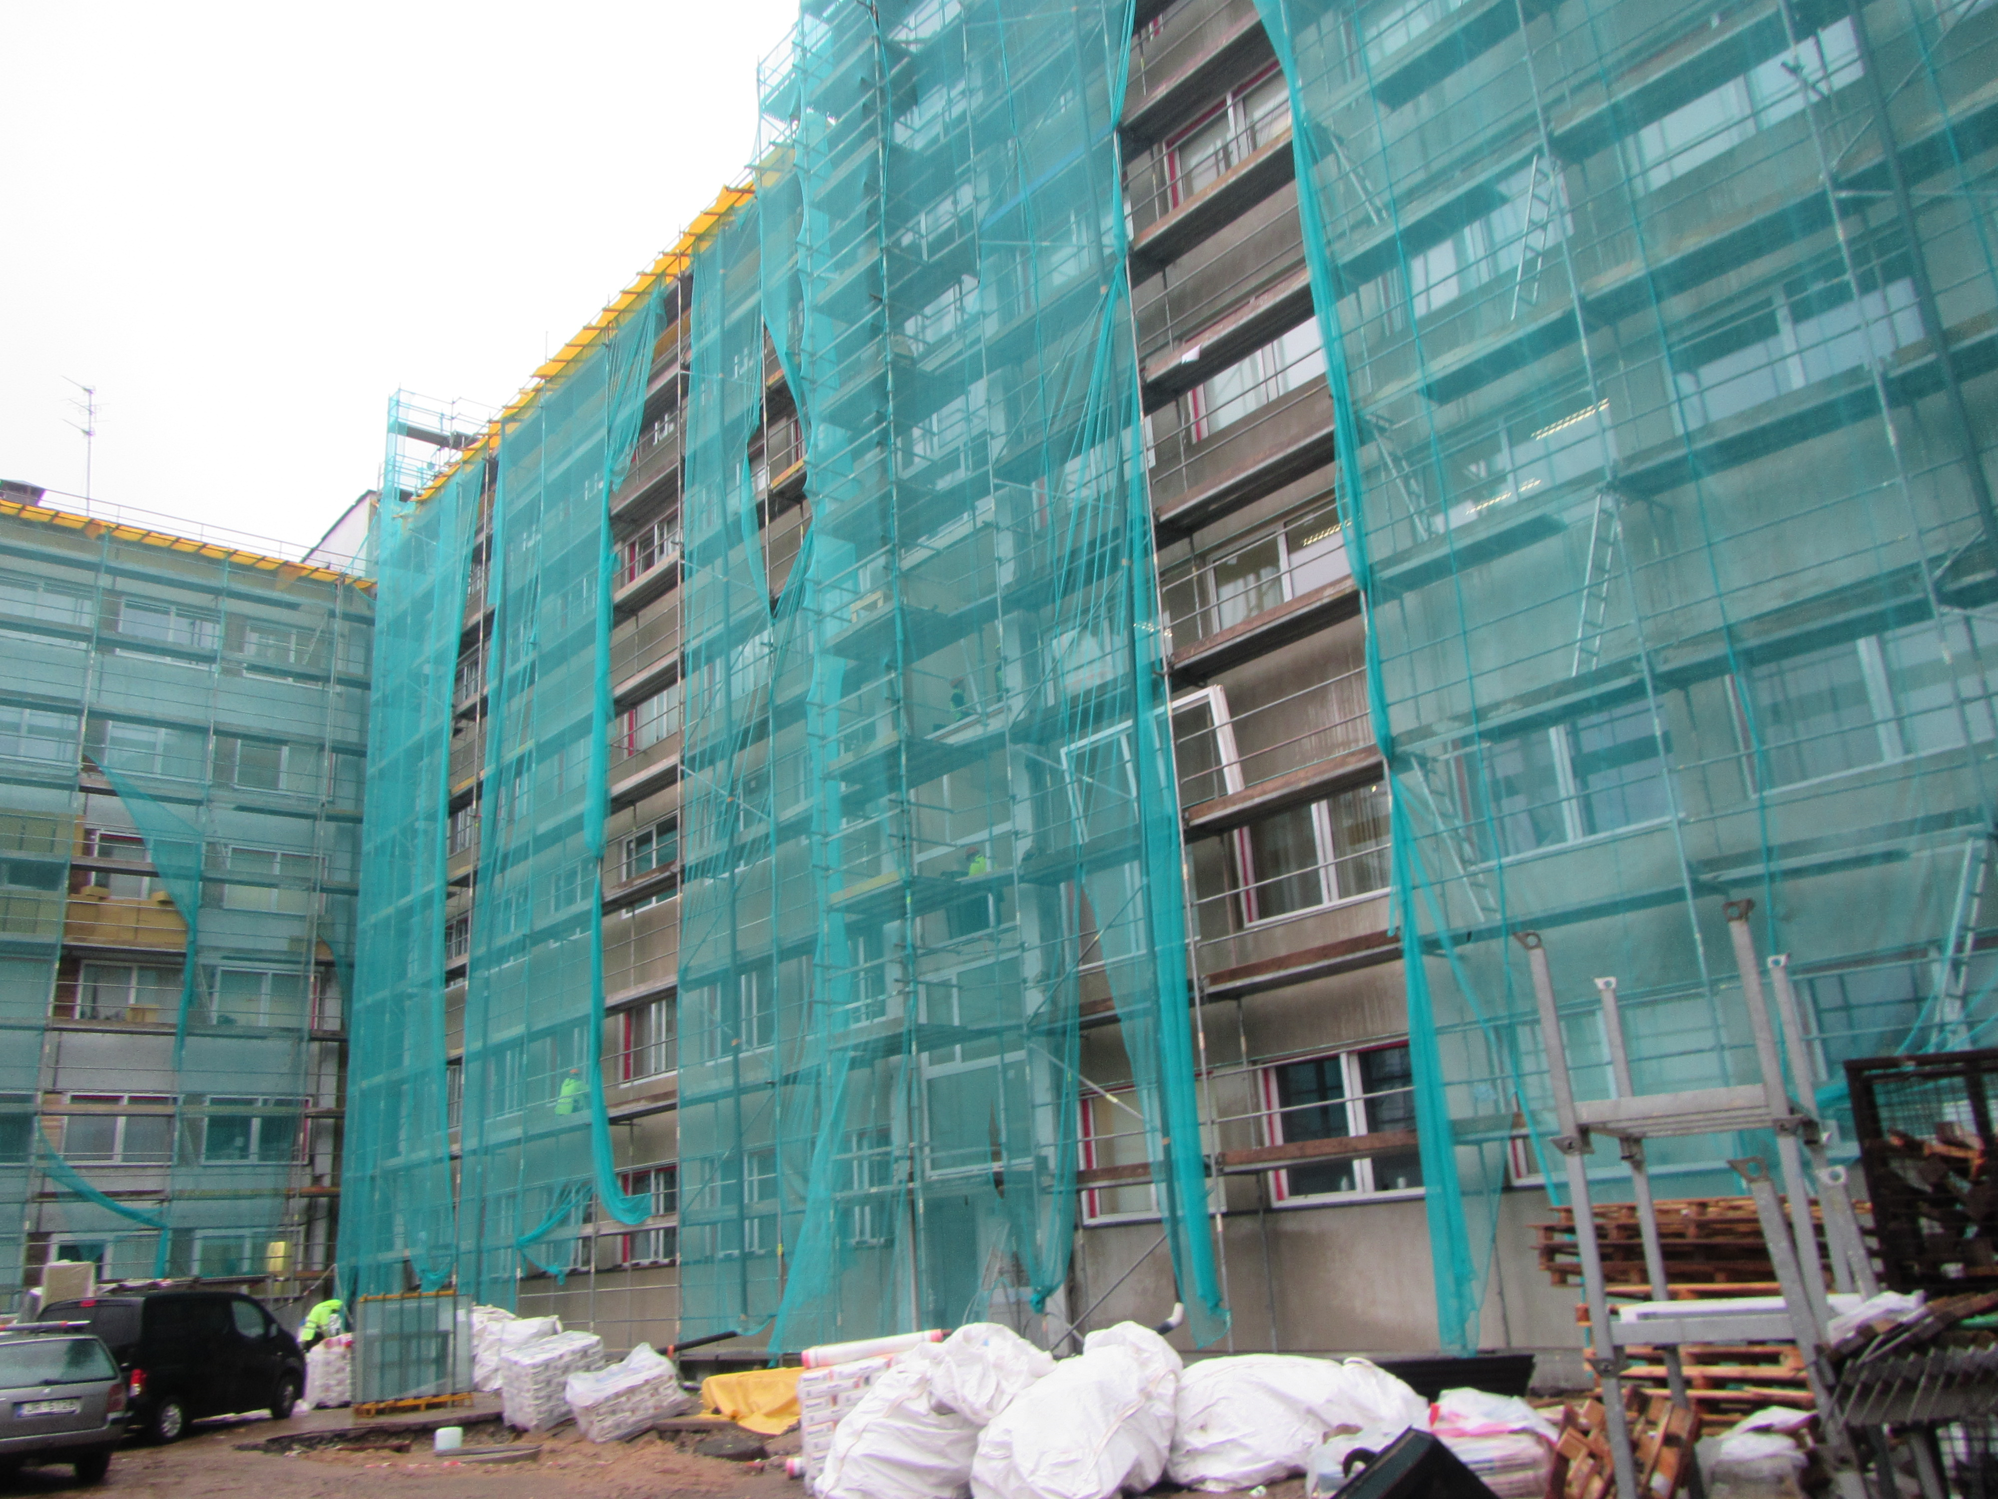
Darba aizsardzības prasību ievērošanas pārbaude
Ministru kabineta 18.03.2014 noteikumi Nr. 143 Darba aizsardzības prasības, strādājot augstumā.
Notes:
Veicot siltināšanas darbus noteikti nevar aizmirst darba aizsardzības prasības. Īpaši lūgums pievērst uzmanību Ministru kabineta noteikumiem par Darba aizsardzības prasībām, strādājot augstumā, jo tā ir viena no biežāk konstatētājam neatbilstībām.

Slide 12
Ministru kabineta 25.02.2003. noteikumi Nr.92 „Darba aizsardzības prasības, veicot būvdarbus"
12. Pasūtītājam ir pienākums pirms būvdarbu uzsākšanas nosūtīt Valsts darba inspekcijai iepriekšēju paziņojumu par būvdarbu veikšanu (pielikums) vienā no šādiem gadījumiem:
12.1. ja paredzētais būvdarbu ilgums pārsniedz 30 darbadienas un būvdarbos vienlaikus tiek nodarbināti vairāk nekā 20 nodarbinātie;
12.2. ja plānotais būvdarbu apjoms pārsniedz 500 cilvēkdienas (viena vai vairāku nodarbināto kopā nostrādātas darbadienas).
(Grozīts ar MK 29.01.2008. noteikumiem Nr.48)
13. Iepriekšējā paziņojumā par būvdarbu veikšanu sniegto informāciju pasūtītājs novieto būvlaukumā redzamā vietā un, ja nepieciešams, to regulāri atjauno.
(Grozīts ar MK 29.01.2008. noteikumiem Nr.48)
Notes:
Vēl gribētu atgādināt par pienākumu pirms būvdarbu uzsākšanas nosūtīt Valsts darba inspekcijai iepriekšēju paziņojumu par būvdarbu veikšanu. Bet, kas būtiskākais arī šo informāciju atjaunot. Piemēram, ja būvdarbu līgums tiek pagarināts, tad attiecīgi būtu jāatjauno paziņojuma informācija.

Slide 13
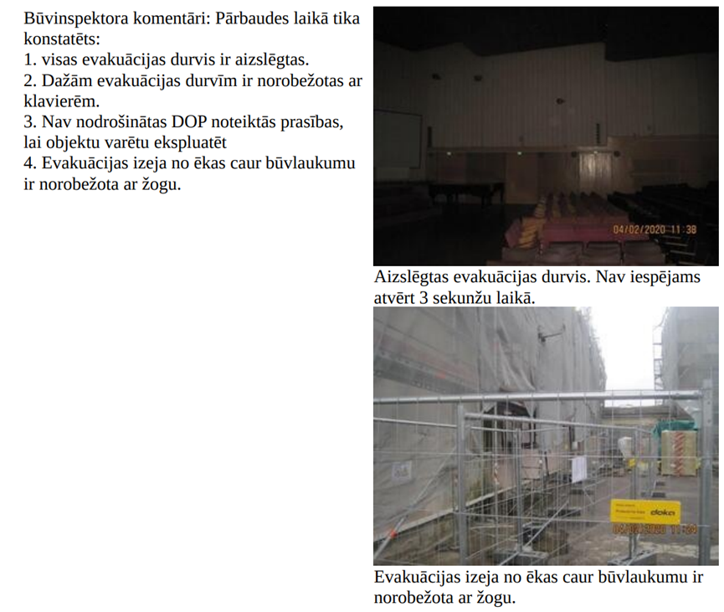
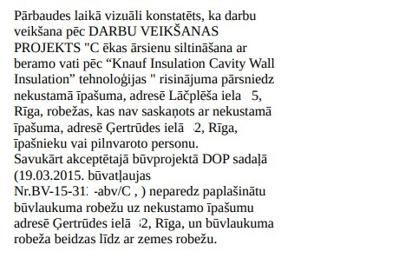
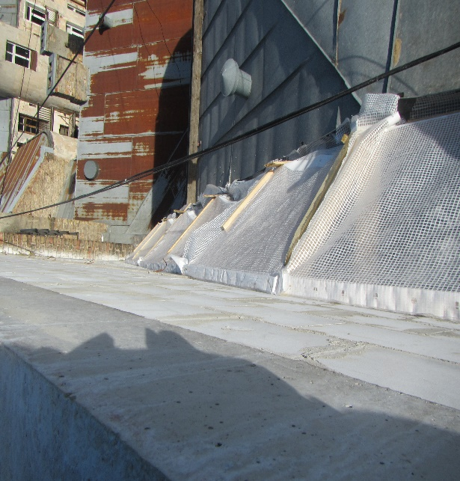
Darba veikšanas projekta pārbaude
vai būvdarbu veicējs ir izstrādājis DVP
vai DVP ir pieejams būvlaukumā jeb BIS
vai situācija būvlaukumā atbilst DVP
vai DVP ir saskaņots ( ar galveno būvdarbu veicēju)
vai DVP atbilst būvprojekta DOP sadaļai
Vai DOP paredzēts būvdarbi paralēli ēkas ekspluatācijai.
Notes:
DVP izstrādā galvenais būvdarbu veicējs, bet atsevišķiem un speciāliem darbu veidiem – atsevišķu būvdarbu veicēji. Tātad šie darbu veikšanas projekti saskaņojami ar galveno būvdarbu veicēju.
Būvdarbu kontrolē regulāri pārbaudām Darba veikšanas projektu atbilstību situācijai būvlaukumā , vai DVP atbilst būvprojekta DOP sadaļai , bet kas būtiskākais , ja ēku paredzēts paralēli būvdarbiem eksplautēt, tad šim faktam jau būvprojekta DOP sadaļā ir izvērtētam, pie kādiem nosacījumiem , tas ir iespējams. Ja tā nav, tad nepieciešams būvprojekta DOP sadaļā veikt izmaiņas.
ĒBN 112.p. Pirms būvdarbu uzsākšanas esošos apbūves apstākļos galvenais būvdarbu veicējs iezīmē un norobežo bīstamās zonas, nosprauž esošos pazemes inženiertīklus un citu būvju asis vai iezīmē to robežas, kā arī nodrošina transportam un gājējiem drošu pārvietošanos un pieeju esošajām ēkām un infrastruktūras objektiem. Minētie pasākumi DVP saskaņojami ar skarto inženiertīklu un ēku īpašniekiem.
Arī darbu veikšanai nepieciešamās pagaidu konstrukcijas, ja skar kaimiņu robežu , ir jāsaskaņo. Piemērs pirmajā bildē, šāda konstrukcija būvprojektā nebija ietverta. Šajā gadījumā Birojs lūdza būvprojekta izmaiņas saskaņot būvvaldē.
Savukārt otrajās bildēs redzam, ka uzstādot būvdarbu pagaidu žogu ir aizšķērsota evakuācijas izeja, ekspluatācijā esošai ēkai, kas arī nav pieļaujams.

Slide 14
Nesošo konstrukciju darba operāciju un darba procesu tehnoloģiskā kontrole jeb kvalitātes kontroles sistēma (KKS)
Kvalitātes kontroles sistēma* būvniecībā ir dokumentēta organizatoriska struktūra, darbinieku atbildības, procesuālo darbību un līdzekļu kvalitātes vadīšanas īstenošanas un būvdarbu kvalitātes nodrošināšanai.
*BVKB izstrādātas vadlīnijas kvalitātes kontroles sistēmas izstrādei https://www.bvkb.gov.lv/lv/buvdarbu-valsts-kontrole-un-buvju-pienemsana-ekspluatacija
Notes:
Izstrādājot Darbu veikšanas projektu, būvdarbu veicējam jāsaprot kā nodrošināt kvalitātes kontroli būvobjektā. Kvalitātes kontroles sistēma ir dokumentēta organizatoriska struktūra, darbinieku atbildības, procesuālo darbību un līdzekļu kvalitātes vadīšanas īstenošanas un būvdarbu kvalitātes nodrošināšanai.
Birojs ir izstrādājis vadlīnijas kvalitātes kontroles sistēmas izstrādei. Laipni aicinām iepazīties, bet, kas ir pats svarīgākais ……. lai šī sistēma nepaliktu tikai kā dokuments, bet arī tiku iedzīvināta būvobjektos. Esmu pārliecināta , ka tad 90 % no neatbilstībām tiku jau sākotnēji novērstas.

Slide 15
Prasības kvalitātes kontroles sistēmas izstrādāšanai
Būvdarbu kvalitātes kontroles sistēmu katrs uzņēmums izstrādā atbilstoši savam profilam, veicamo darbu veidam un apjomam. Būvdarbu kvalitātes kontrole ietver (ĒBN 125.p; AIBN 117.p; ACuIBN 132.p) :
būvdarbu veikšanas dokumentācijas, piegādāto būvizstrādājumu un konstrukciju, ierīču, mehānismu un līdzīgu iekārtu sākotnējo kontroli;
(kontrole pirms būvdarbiem)
atsevišķu darba operāciju vai darba procesu tehnoloģisko kontroli;
(kontrole būvdarbu laikā)
pabeigtā (nododamā) darba veida vai būvdarbu cikla (konstrukciju elementa) noslēguma kontroli
(pabeigtu būvdarbu (etapu) kontrole)
Notes:
Kvalitātes kontroles sistēmā ietver:
1) Pirmkārt - būvdarbu veikšanas dokumentācijas, piegādāto būvizstrādājumu un konstrukciju, ierīču, mehānismu un līdzīgu iekārtu sākotnējo kontroli; tā ir kontrole pirms būvmateriālu iestrādes pārliecināties par to atbilstību būvprojekta prasībām, ja nepieciešams laicīgi informēt par izmaiņām būvprojektā)
2) Otrkārt - atsevišķu darba operāciju vai darba procesu tehnoloģisko kontroli; tā ir kontrole būvdarbu laikā, lai pārliecinātos, ka būvmateriāls tiek iestrādāt atbilstoši ražotāja norādītajām instrukcijām, un standartiem.)
3) Treškārt - pabeigtā (nododamā) darba veida vai būvdarbu cikla (konstrukciju elementa) noslēguma kontroli; tā ir pabeigtu būvdarbu (etapu) kontrole un izvērtējums.

Slide 16
Būves novietojums, būvapjoms atbilst būvprojektam.
Būvniecības likums
1.pants. Likumā lietotie termini
3) būve — būvdarbu rezultātā radusies ar zemi vai gultni saistīta ķermeniska lieta (ēka vai inženierbūve), kurai ir nosakāms būves lietošanas veids;
Būvvaldē saskaņojamās būvprojekta izmaiņas:
Būvniecības likums 16.panta 2.2 daļa, 17.panta 2.1 daļa -
Izmaiņas būves novietojumā, būvapjomā un fasādes risinājumā pieļaujamas pēc to saskaņošanas ar būvvaldi vai institūciju, kura pilda būvvaldes funkcijas. Ar izmaiņām var paredzēt arī būvprojektā neparedzētus pirmās vai otrās grupas inženierbūvju, pirmās grupas ēkas vai otrās grupas palīgēkas būvdarbus.
Svarīgi atcerēties - Tai skaitā demontētās būves!
Notes:
Veicot siltināšanas darbus nereti tiek uzlaboti arī inženiertīkli. Atgādinu, ka arī tā ir būve, proti, inženierbūve. Tātad , ja nepieciešamas izmaiņas inženiertīklu izbūvē, tad jāatceras, ka tās ir Izmaiņas būves novietojumā, būvapjomā.
Šādas izmaiņas ir saskaņojamas būvvaldē.
Šeit svarīgi atcerēties, ka arī demontētās inženierbūves ttiecīgi ir jāuzrāda dokumentācijā.

Slide 17
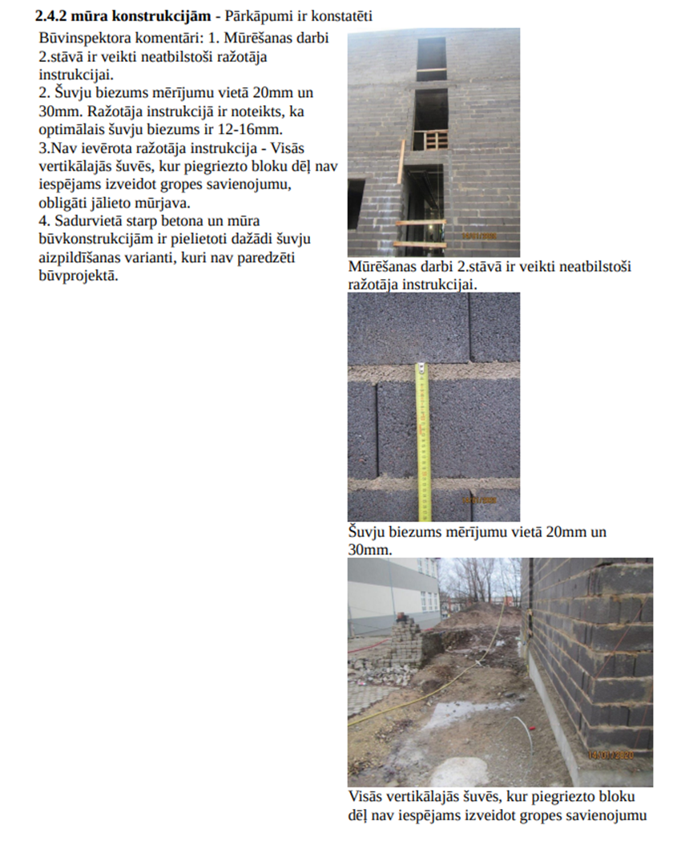
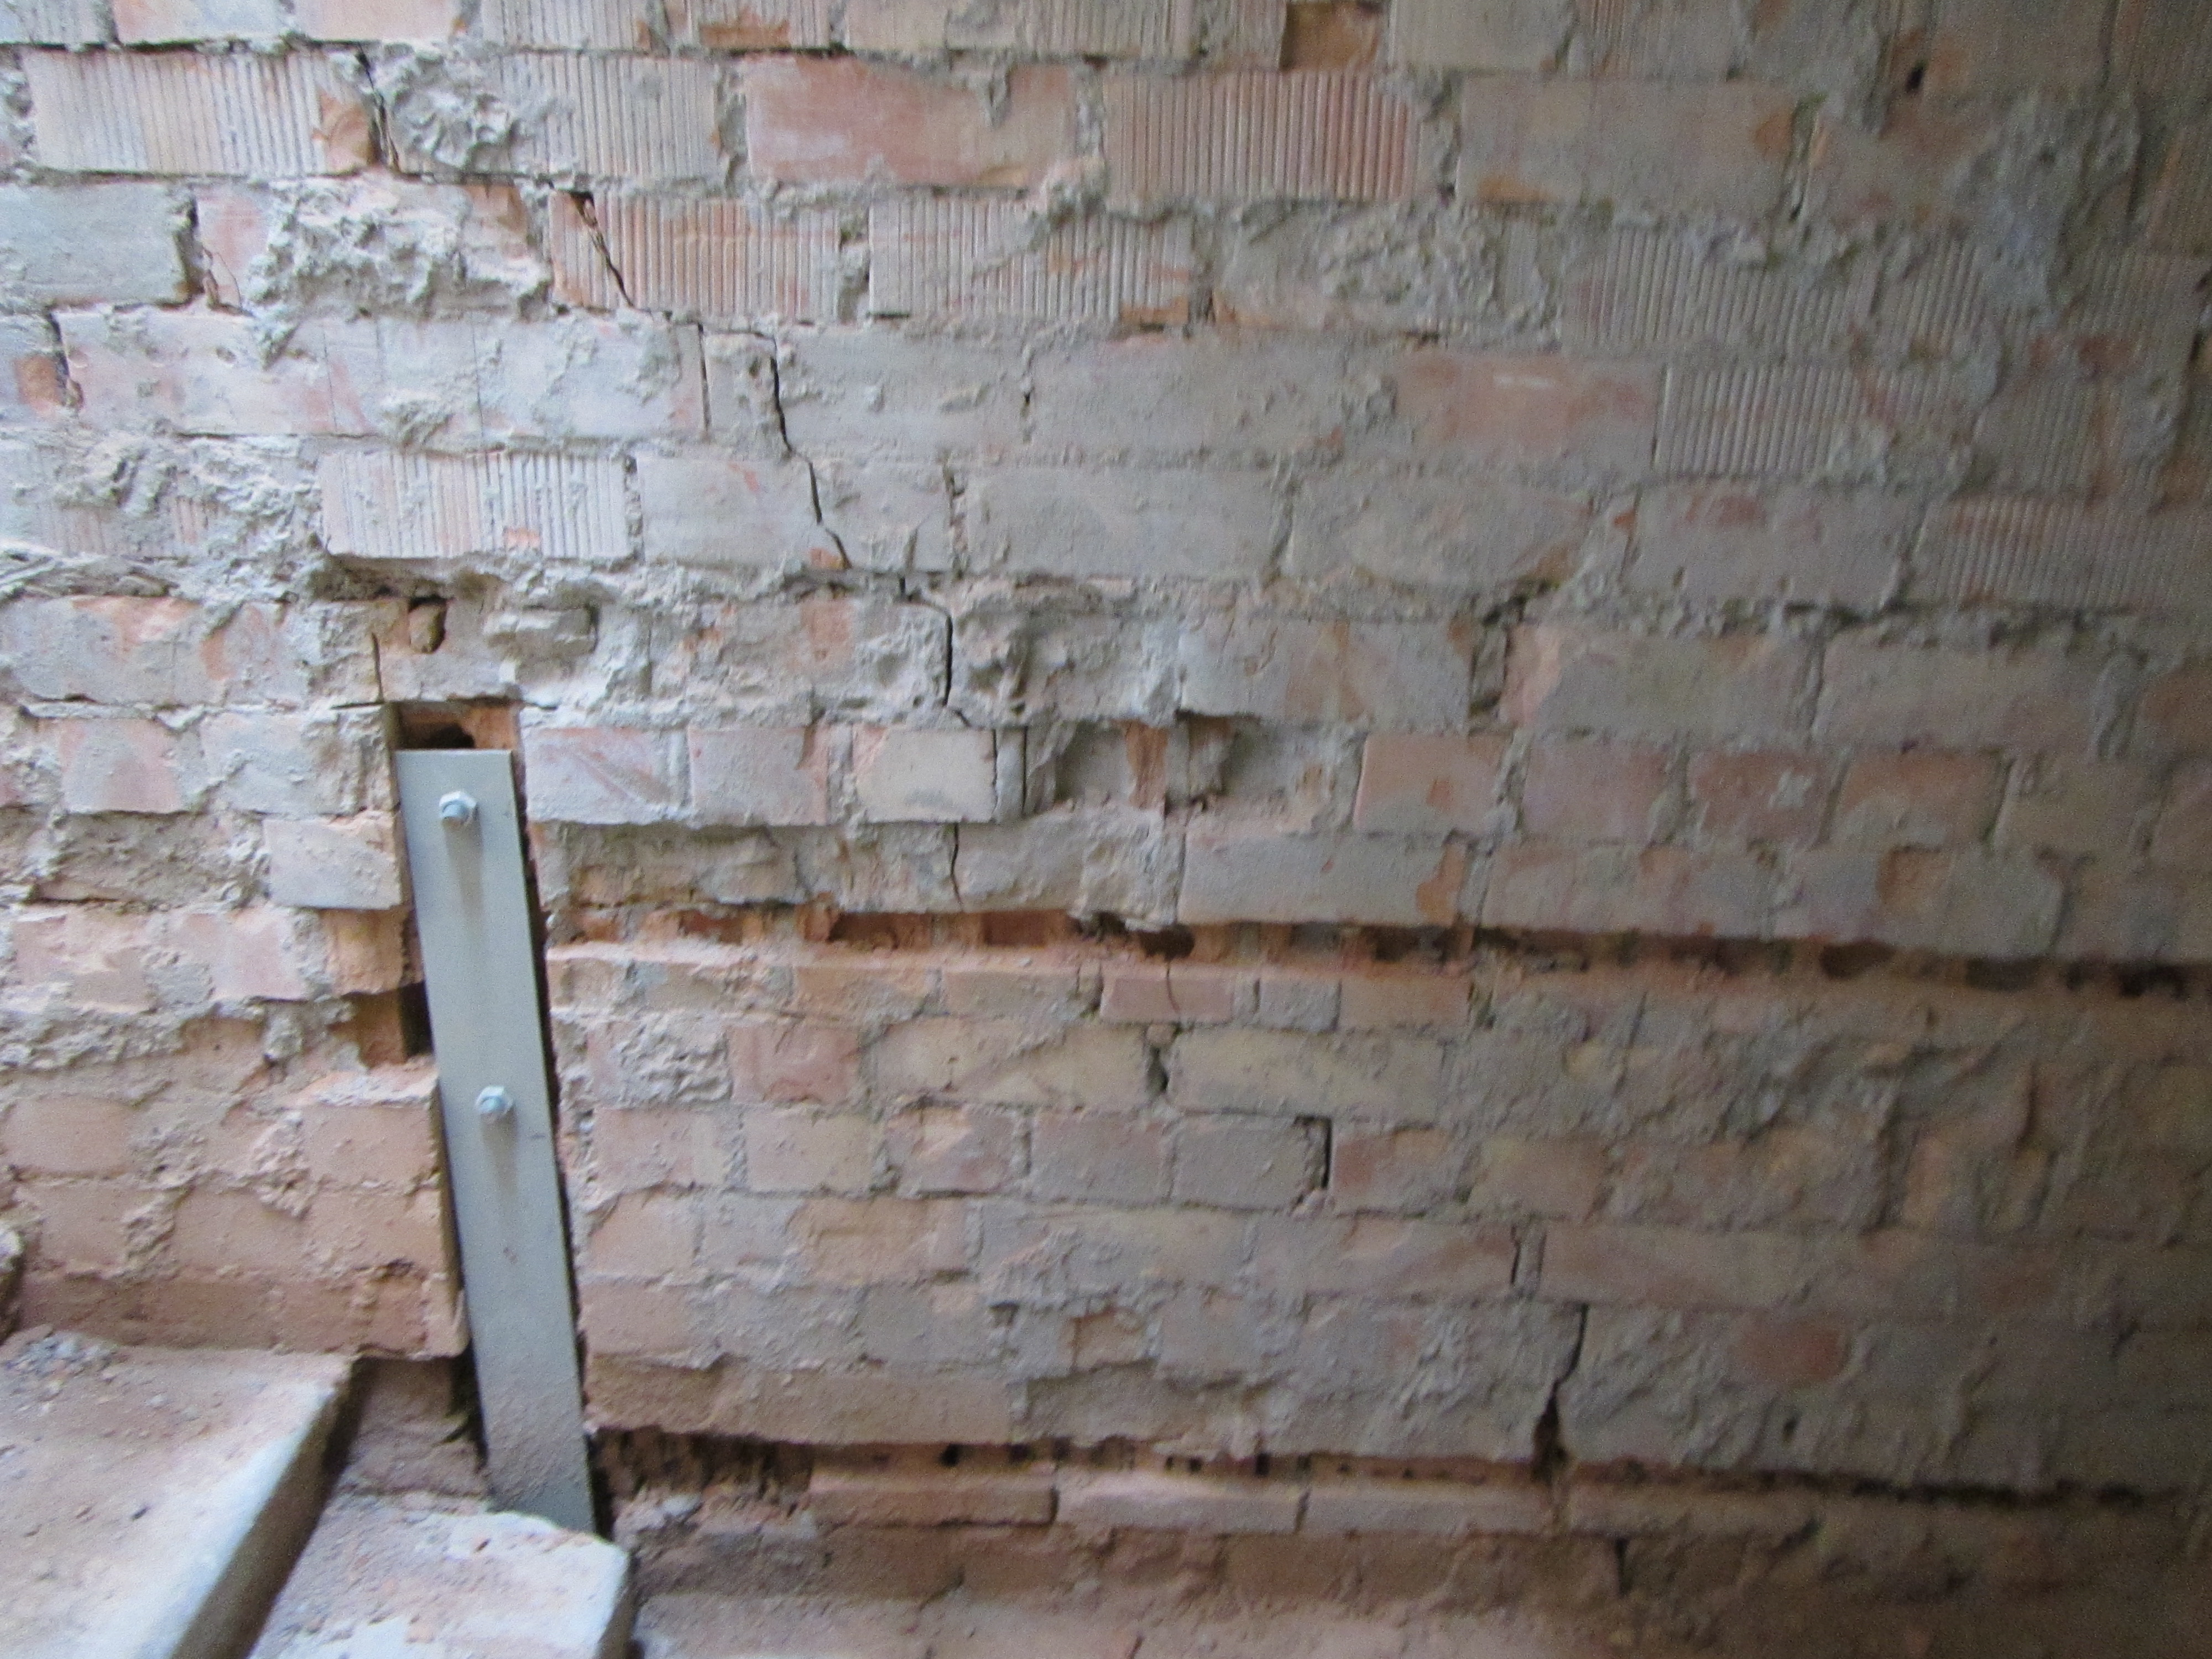
Būves nesošo konstrukciju/to daļu izbūve - mūris
Svarīgi atcerēties - izbūve atbilstoši ražotāja instrukcijām un nodrošināt atbilstību būvprojektam.
Notes:
Veicot ēkas siltināšanu jāizvērtē esošo konstrukciju tehniskais stāvoklis. Tādēļ arī siltinot, būvprojektos nereti paredz konstrukciju pastiprināšanas vai izbūves risinājumus. Piemēram pirmajā bildē norādītā situācija bija redzams, ka nepieciešama konstrukciju pastiprināšna tikai pēc demontāžas darbiem. Pēc kā tika veiktas izmaiņas būvprojektā un veikta papildus sienu pastiprināšana.
Nākamajos piemēros uzskatāmi parādīts, ka mūrēšanas darbi nav veikti atbilstoši ražotāja tehnoloģijai. Kā arī izbūvētais parapeta augstums neatbilst būvprojektā paredzētajam.

Slide 18
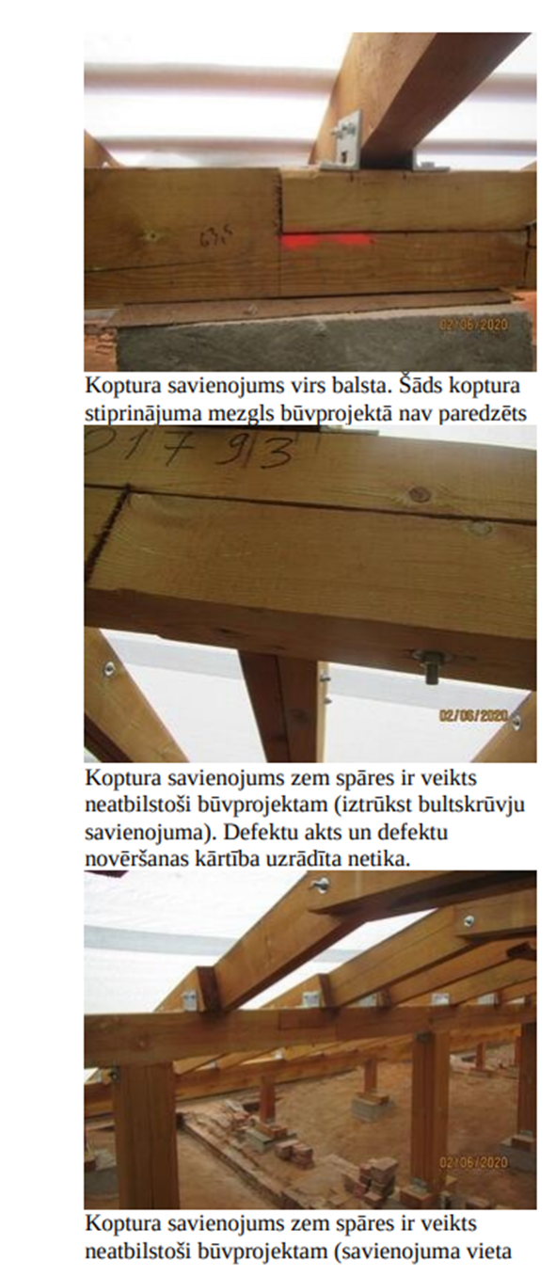
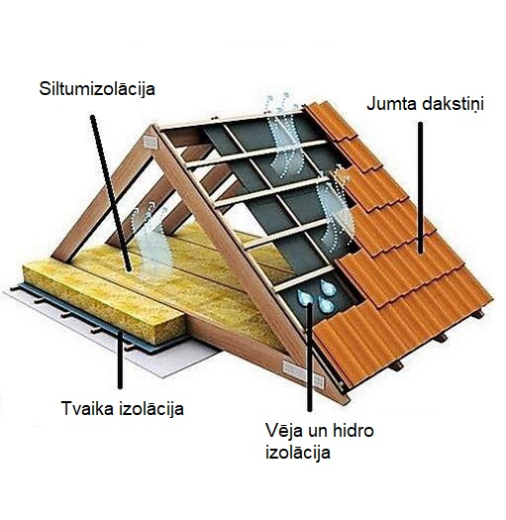
Būves nesošo konstrukciju/to daļu izbūve - koka konstrukcijas
Svarīgi atcerēties - izbūvēt atbilstošus stiprinājuma mezglus, nodrošināt dzegas siltināšanu un gaisa plūsmu «kore – dzega».
*2
Notes:
Šajā piemērā, veicot siltināšanu tiek mainīts jumta veids, no lēzenā jumta uz divslīpu jumtu. Un būvinspektos ir konstatējis neatbilstības koka konstrukciju stiprinājumu izbūvē.
Siltinot jumtu būtiskākais ir būvprojektā un attiecīgi būvdarbos veikt ne tikai jumta siltināšanu, bet arī nodrošināt dzegas siltināšanu.

Slide 19
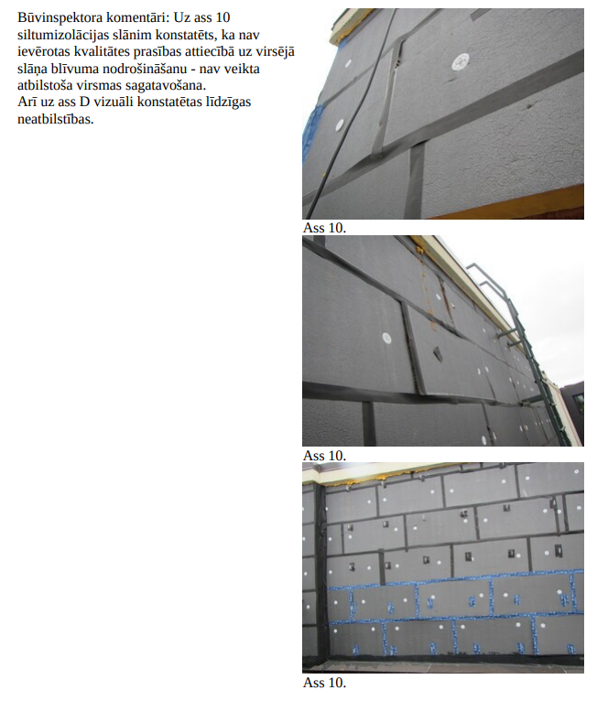
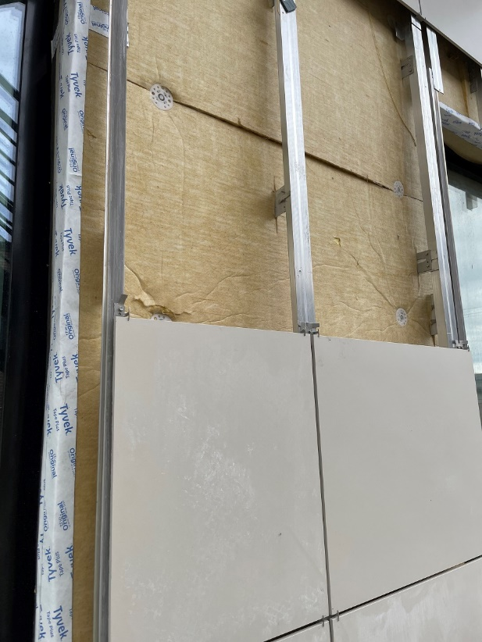
Būves arhitektoniskais risinājums - ventilējamā fasāde
Svarīgi atcerēties - izbūvēt atbilstoši ražotāja instrukcijām un nodrošināt atbilstošu virsmas sagatavošanu .
Notes:
Runājot par fasāžu siltināšanu, tās ir iedalāmas divās kategorijās apmestās fasādes un ventilējamās fasādes.
Šeit arī attēlotas neatbilstības. Būvdarbu veicējs radoši veicis darbus - pirmajā bildē skaidri var redzēt , ka kronšteini nav izbūvēti atbilstoši ražotāja tehnoloģijai. Pietam pagarinājumi izbūvēti no materiāliem bez atbilstību apliecinošiem dokumentiem. Otrā, tā lielākā bildē redzams, ka dībeļi pārvilkti vai izmantoti neatbilstoša garuma. Un pēdējās bildēs redzams, ka virsma nav tikusi sagatavota siltināšanai.

Slide 20
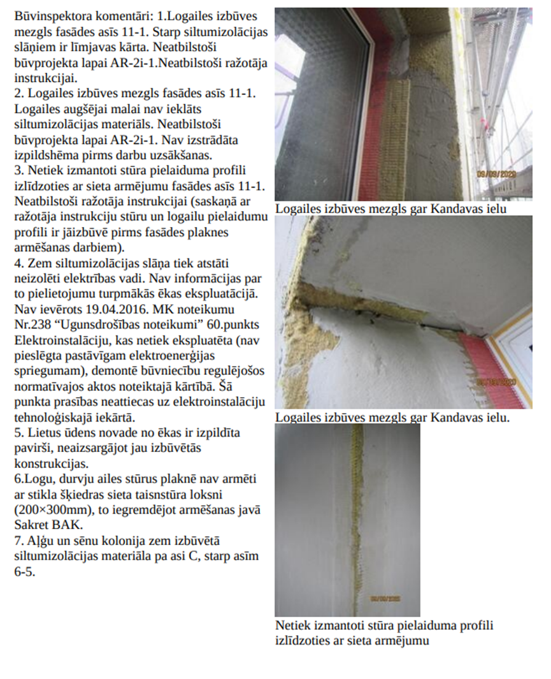
Būves arhitektoniskais risinājums - apmestā fasāde
Svarīgi atcerēties - izbūvēt atbilstoši ETAG 004, ja tas norādīts būvprojektā.
Biežāk pieļautās kļūdas:
Iebūvējamā materiāla nomaiņa, bez izmaiņām būvprojektā, tai skaitā izvēlētās sistēmas pielietojums.
Neatbilstoši tehnoloģijai izbūvēti mezgli. Ievērot izvēlētās sistēmas tehnoloģiju .
Neatbilstoša garuma izvēlēts siltumizolācijas stiprinājums.
Neatbilstoši ražotāja norādījumiem iebūvēts siltumizolācijas materiāls.
Fasādes krāsojums neatbilst krāsu pasei.
Notes:
Apmestajām fasādēm Svarīgi atcerēties - izbūvēt atbilstoši ETAG 004, ja tas norādīts būvprojektā.
Biežāk pieļautās kļūdas:
Iebūvējamā materiāla nomaiņa, bez izmaiņām būvprojektā, tai skaitā izvēlētās sistēmas pielietojums.
Neatbilstoši tehnoloģijai izbūvēti mezgli. Ievērot izvēlētās sistēmas tehnoloģiju .
Neatbilstoša garuma izvēlēts siltumizolācijas stiprinājums.
Neatbilstoši ražotāja norādījumiem iebūvēts siltumizolācijas materiāls.
Fasādes krāsojums neatbilst krāsu pasei.

Slide 21
Izmaiņas būvprojektā
Ja būvprojektā norādītais materiāls atšķiras no būvobjektā iebūvējamā un netiek mainīti ēkas risinājumi, informāciju (piemēram Materiālu apstiprināšanas formu) pēc vienošanās ar pārējiem būvniecības dalībniekiem saskaņā ar Ministru kabineta 19.08.2014. noteikumu Nr.500 „Vispārīgie būvnoteikumi” (turpmāk - VBN ) 115.punktu, pievieno būvdarbu žurnālam (segto darbu aktam).
Saskaņā ar Ekonomikas ministrijas skaidrojumu Materiālu apstiprināšanas formas un detalizētie rasējumi nevar mainīt būvprojekta risinājumus, piemēram, būvprojektā dotās slodzes un slodžu shēmas, ēkas energoefektivitātes aprēķinu, ugunsdrošības, siltumtehniskos un akustiskos risinājumus. Ja detalizētie rasējumi maina būvprojekta risinājumus, tas ir uzskatāms par būvprojekta izmaiņām.
Notes:
Viena no biežāk konstatētajā neatbilstībām ir būvdarbu neatbilstība būvprojektam.
Ja būvprojektā norādītais materiāls atšķiras no būvobjektā iebūvējamā un netiek mainīti ēkas risinājumi un materiāls tiek apstiprināts ar Materiālu apstiprināšanas formu pēc vienošanās ar pārējiem būvniecības dalībniekiem, tad šo aktu pievieno būvdarbu žurnālam (segto darbu aktam), jo ar to principā tiek izpildīts vispārīgo būvnoteikumu 115 punkts.
Ekonomikas ministrijas skaidrojumu Materiālu apstiprināšanas formas un detalizētie rasējumi nevar mainīt būvprojekta risinājumus tai skaitā ēkas energoefektivitātes aprēķinu un siltumtehniskos risinājumus. Ja detalizētie rasējumi maina būvprojekta risinājumus, tas ir uzskatāms par būvprojekta izmaiņām.

Slide 22
Būvdarbu vadītājs aizpilda būvdarbu žurnālu un ievēro VBN noteiktos pienākumus
1) Ministru kabineta 19.08.2014. noteikumu Nr.500 „Vispārīgie būvnoteikumi” 5.pielikuma I sadaļa "Būvdarbu žurnāla saturs" un II sadaļa “Būvdarbu žurnālā norādāmas ziņas” savukārt 5^{1.}pielikums Būvdarbu žurnāla saturs būvniecības informācijas sistēmā.
2) Ministru kabineta 19.08.2014. noteikumu Nr.500 „Vispārīgie būvnoteikumi” 100. punkts Atbildīgajam būvdarbu vadītājam ir šādi pienākumi:
100.1. kontrolēt būvlaukuma sagatavošanas darbus pirms būvdarbu uzsākšanas;
100.1.¹ nepieļaut patvaļīgu būvniecību, kā arī objekta patvaļīgu ekspluatāciju;
100.2. atbilstoši plānotajiem darbiem atrasties būvlaukumā;
100.4. nodrošināt, ka būvdarbos tiek izmantoti tikai būvprojektam atbilstoši būvizstrādājumi, kuriem ir atbilstību apliecinoši dokumenti;
100.5. ievērot būvdarbu secību un kvalitātes atbilstību būvprojektam, darbu organizēšanas projektam un darbu veikšanas projektam, kā arī būvniecību, vides aizsardzību, darba aizsardzību un ugunsdrošību reglamentējošos normatīvos aktus;
100.6. organizēt būvkonstrukciju, segto darbu un citu izpildīto būvdarbu pieņemšanu, kā arī, ja nepieciešams, vizuāli fiksēt izpildītos segtos darbus pirms to aizsegšanas;
100.7. izdarīt ierakstus būvdarbu žurnālā par veiktajiem būvdarbiem, iebūvētajiem būvizstrādājumiem un darbu kvalitāti, kā arī būvdarbu laikā radītiem atkritumiem;
100.8. kontrolēt būvdarbu žurnālā ierakstīto norādījumu izpildi, attiecīgi to fiksējot žurnālā;
100.9. būvniecības informācijas sistēmā apstiprināt būves gatavību ekspluatācijai;
100.10. pēc būvuzrauga pieprasījuma sniegt detalizētu informāciju par būvdarbu sagatavošanās posmiem un izvēlētajām metodēm darbu izpildē;
100.12. nodrošināt, lai būvlaukumā netiktu ielaistas un neuzturētos nepiederošas personas;
100.15. informēt būvniecības ierosinātāju par objektiem, kuriem būvspeciālists ir piesaistīts.
Notes:
Viena no biežāk konstatētajām neatbilstībām, izvērtējot atbildīgā darbu vadītāja darbības ir konstatēts, ka būvdarbu žurnāls netiek savlaicīgi aizpildīts tai skaitā nav norādīti visi būvdarbu veicēji (tai skaitā atsevišķu darbu veicēju un to nolīgtie komersanti), laicīgi nereģistrēti ievestie būvmateriāli.
Kā arī Vispārīgo būvnoteikumu 100.1.^{1 punkts ,} 100.4. , 100.5.

Slide 23
Galvenā būvdarbu veicēja darbības pārbaude
1) Ministru kabineta 19.08.2014. noteikumu Nr.500 „Vispārīgie būvnoteikumi” 93. punkts Galvenā būvdarbu veicēja pienākums ir:
93.1. organizēt būvdarbus būvlaukumā atbilstoši darbu organizēšanas projektam, darba aizsardzības plānam un darbu veikšanas projektam;
93.2. nodrošināt veikto darbību un metožu piemērotību konkrētajā būvlaukumā, darbību stabilitāti un drošību;
93.3. nodrošināt to personu drošību, kurām ir tiesības atrasties būvlaukumā;
93.4. organizēt papildu pasākumus, kas, veicot būvdarbus, nepieciešami sabiedrības drošības garantēšanai;
93.5. iesaistīt būvniecības procesā tikai atbilstošas kvalifikācijas būvdarbu izpildītājus;
93.6. nodrošināt, ka būvdarbos tiek izmantoti tikai būvprojektam atbilstoši būvizstrādājumi, kuriem ir atbilstību apliecinošie dokumenti;
93.8. nodrošināt, ka būvdarbu žurnālā ir informācija par visiem atsevišķu būvdarbu veicējiem, kas piesaistīti konkrētā objekta realizācijai (tai skaitā atsevišķu darbu veicēju noslēgtie būvdarbu līgumi ar to darbu veicējiem) .
2) Būvniecības likums 22.pants Būvkomersants un būvkomersantu reģistrs.
Pirmā daļa. Lai sniegtu būvniecības pakalpojumus, komersants reģistrējas būvkomersantu reģistrā. Būvkomersants ir būvkomersantu reģistrā reģistrēts komersants!!!
Notes:
Galvenam būvdarbu veicējam atbilstoši Vispārīgo būvnoteikumu 93.8.apakšpunktam nodrošināt, ka būvdarbu žurnālā ir informācija par visiem atsevišķu būvdarbu veicējiem, kas piesaistīti konkrētā objekta realizācijai (tai skaitā atsevišķu darbu veicēju noslēgtie būvdarbu līgumi ar to darbu veicējiem) .
Bet vēl svarīgāk pārliecināties, ka atsevišķu darbu veicēju un to nolīgtie komersanti ir reģistrēti būvkomersantu reģistrā. Jo tas ir Būvniecības likuma 22.panta pārkāpums, kas visdrīzāk rezultēsies ar Administratīvo lietu.

Slide 24
Reģistrēšanās būvkomersantu reģistrā
liftu un pacēlāju montāža – nav jāreģistrējas, ja veic tikai iekārtu montāžu;
labiekārtojuma elementu uzstādīšana un apzaļumošana (t. sk. soliņi, velostendi, utt.) – nav jāreģistrējas, ja veic tikai labiekārtojuma elementu, kas nav 1. grupas inženierbūves, uzstādīšanu un apzaļumošanu;
mēbeļu, iebūvējamo mēbeļu un cita aprīkojuma uzstādīšana (t. sk. virtuves iekārtas, skatuves drapērijas, aizkari, skatītāju krēsli utt.) – nav jāreģistrējas, ja veic tikai iepriekš minētā aprīkojuma uzstādīšanu;
skatuves aprīkojums (t. sk. dekorāciju pacēlāji, vinčas, skatuves apgaismojums) – nav jāreģistrējas, ja veic tikai iepriekš minētā skatuves aprīkojuma uzstādīšanu, bet ir jāreģistrējas, ja veic arī nesošo konstrukciju, pie kurām tiek stiprināts iepriekš minētais skatuves aprīkojums, būvniecību;
gaismekļu montāža (gan iekštelpās, gan uz fasādes) – nav jāreģistrējas, ja veic tikai iepriekš minēto gaismekļu montāžu bez iekšējo vai ārējo inženiertīklu ierīkošanas;
santehnikas montāža (izlietnes, dušas, klozetpodi utt.) – nav jāreģistrējas, ja veic tikai iepriekš minētās santehnikas montāžu bez iekšējo vai ārējo inženiertīklu ierīkošanas;
Notes:
Nākamos divos slaidos apkopoju informāciju par to, kādus darbus veicot ir vai nav jāreģistrējas būvkomersantu reģistrā.
Princips sekojošs, ja tiek veiktas piegādes iekārtām materiāliem tad nav jāreģistrējas , ja tiek veikta montāža vai īnženiertīklu izbūve, tad nepieciešams reģistrēt uzņēmumu būvkomersantu reģistrā.
No saraksta vēlos uzsvērt:
gaismekļu montāža (gan iekštelpās, gan uz fasādes) – nav jāreģistrējas, ja veic tikai iepriekš minēto gaismekļu montāžu bez iekšējo vai ārējo inženiertīklu ierīkošanas;

Slide 25
Reģistrēšanās būvkomersantu reģistrā
koka elementu atjaunošana (piemēram, durvju, palodžu slīpēšana, krāsošana) – ir jāreģistrējas;
akmens elementu atjaunošana (piemēram, kāpņu slīpēšana, izsisto robu aizpildīšana) – ir jāreģistrējas;
telpu uzkopšana būvdarbu laikā (piemēram, būvgružu savākšana būvobjektā un iznešana uz konteineriem) – nav jāreģistrējas;
medicīnas gāzes sistēmu izbūve (medicīniskā gāze, māsu izsaukumu sistēma) - ir jāreģistrējas;
paceļamo vārtu (arī ugunsdrošo) uzstādīšana - ir jāreģistrējas;
esošā dzeramā ūdens sūkņa nomaiņa pret jaunu, neveicot inženiertīklu izbūves vai pārbūves būvdarbus - nav jāreģistrējas;
sastatņu un darba platformu uzstādīšanas un demontāžas darbi - ir jāreģistrējas (precizēts*);
Iekārtu (bez operatora) gruntsūdens līmeņa pagaidu pazemināšanai būvobjektos iznomāšana, nesniedzot būvniecības pakalpojumus - nav jāreģistrējas;
Konstrukciju metināšanas vai apmešanas darbi, tvaika izolācijas plēves no iekšpuses ierīkošana vai atbalsta rāmju jumta iekārtām izbūve būvlaukumā (būvē) - ir jāreģistrējas;
būvlaukumā (būvē) veic polihromo gleznojumu restaurāciju - ir jāreģistrējas;
* jo ir klasificējami kā būvdarbi un atbilst saimnieciskas darbības veidam sadaļā “Citur neklasificētie specializētie būvdarbi” (NACE 43.99, versija 2.0) iekļautajam darbības veidam “Sastatņu un darba platformu uzstādīšana un demontāža, izņemot sastatņu un darba platformu iznomāšanu”
Notes:
koka elementu atjaunošana (piemēram, durvju, palodžu slīpēšana, krāsošana) – ir jāreģistrējas;
telpu uzkopšana būvdarbu laikā (piemēram, būvgružu savākšana būvobjektā un iznešana uz konteineriem) – nav jāreģistrējas;
paceļamo vārtu (arī ugunsdrošo) uzstādīšana - ir jāreģistrējas;
sastatņu un darba platformu uzstādīšanas un demontāžas darbi - nav jāreģistrējas;
Konstrukciju metināšanas vai apmešanas darbi, tvaika izolācijas plēves no iekšpuses ierīkošana vai atbalsta rāmju jumta iekārtām izbūve būvlaukumā (būvē) - ir jāreģistrējas;

Slide 26
Elektroniskā darba laika uzskaites sistēma
Ieviesta un uzturēta elektroniskā darba laika uzskaite .
Likumā Par nodokļiem un nodevām 107.panta pirmajā daļā teikts, ka šīs nodaļas izpratnē galvenais būvdarbu veicējs ir būvdarbu veicējs, kurš veic būvdarbus savām vajadzībām vai ir noslēdzis līgumu ar būvniecības ierosinātāju par jaunas trešās grupas būves būvniecību vai par būvdarbiem, kuru izmaksas ir 350 000 euro vai vairāk (turpmāk — būvdarbu līgums), un kurš būvdarbus veic pats vai būvdarbu līgumā noteiktu saistību vai tās daļu nodod izpildei apakšuzņēmējam. Būvdarbu žurnālā reģistrēts līgums , kura summa mazāka par 350 000 euro, tātad, elektroniskās informācijas uzskaite būvlaukumā var nebūt.
Likumā Par nodokļiem un nodevām 109.pantā teikts "Šīs nodaļas izpratnē par būvlaukumā nodarbinātu personu uzskatāms galvenā būvdarbu veicēja vai apakšuzņēmēja darba ņēmējs, kas veic darbu būvlaukumā būvdarbu līguma izpildei. Par būvlaukumā nodarbinātu personu uzskatāma arī fiziskā persona, kas reģistrējusies kā saimnieciskās darbības veicēja, iekšzemes darba ņēmējs pie darba devēja — ārvalstnieka, ārvalstu darba ņēmējs pie darba devēja — ārvalstnieka, ja minētās personas veic darbu būvlaukumā būvdarbu līguma izpildei, kā arī persona, kas darbu būvlaukumā būvdarbu līguma izpildei veic darbaspēka nodrošināšanas pakalpojuma saņēmēja labā un vadībā, un būvuzraugs". Tātad arī būvuzraugam jāreģistrējas elektroniskajā laika uzskaites sistēmā.
Notes:
Pārbaudes laikā veicam arī Elektroniskā darba laika uzskaites sistēmas izvērtēšanu – vai vispār ir būvobjektā ieviesta šī sistēma, gribu atgādināt, ka Likumā Par nodokļiem un nodevām 107.pantā noteikts, ja Būvdarbu žurnālā reģistrēts līgums , kura summa mazāka par 350 000 euro, tātad, elektroniskās informācijas uzskaite būvlaukumā var nebūt.
Tad attiecīgi izlases kārtībā izvērtējam atskaišu datus. Vai no datiem var izsecināt, ka atbildīgie darbu veicēji pilda savus pienākumus. Nereti atskaišu datos neparādās būvuzraugs, bet Likumā Par nodokļiem un nodevām 109.pantā teikts ka būvuzraugam arī jābūt norādītam atskaitēs.
Detalizētāk par Elektroniskās darba laika uzskaiti stāstīs nākamajā prezentācijā.

Slide 27
Nesošo konstrukciju noslēguma kontrole jeb segto darbu akti
Dokumenti tiek pārbaudīti izlases kārtībā.
Tika pārbaudīti būvizstrādājuma izcelsmi apliecinoši dokumenti, kuri pievienoti pārbaudītajiem segto darbu aktiem.
Segto darbu aktos (būvniecības informācijas sistēmā) jānorāda visi informācija atbilstoši Ministru kabineta 02.09.2014. noteikumi Nr.529 „Ēku būvnoteikumi” 12. pielikuma 5 punkts - Būvniecības ieceres dokumentācija, uz kuras pamata veikti segtie darbi (piemēram, rasējuma numurs).
Ministru kabineta 02.09.2014. noteikumi Nr.529 „Ēku būvnoteikumi” 127.¹ punkts Nozīmīgo konstrukciju, segto darbu un ugunsdrošībai nozīmīgas inženiertehniskās sistēmas pieņemšanas aktu veido būvniecības informācijas sistēmā no būvdarbu žurnālā veiktajiem ierakstiem par izpildītajiem speciālajiem un ikdienas būvdarbiem un to apstiprina atbildīgais būvdarbu vadītājs, būvuzraugs (ja veikta būvuzraudzība) un autoruzraugs (ja to paredz autoruzraudzības līgums).
Ministru kabineta 02.09.2014. noteikumi Nr.529 „Ēku būvnoteikumi” 128.punkts, proti, nav pieļaujama būvdarbu turpināšana, ja būvdarbu veicēja pārstāvji un būvuzraugs (ja būvniecībai tiek veikta būvuzraudzība) nav būvniecības informācijas sistēmā izveidojuši un apstiprinājuši iepriekšējo segto darbu pieņemšanas aktu. Ja būvuzraugs vai autoruzraugs konstatē veikto darbu neatbilstību būvniecības ieceres dokumentācijai vai būvdarbu tehnoloģijas prasībām, turpmākie darbi jāpārtrauc un jāveic attiecīgs ieraksts būvdarbu žurnālā, norādot izpildes termiņu. Darbus var turpināt tikai tad, kad visas šajā punktā minētās personas ir apstiprinājušas attiecīgo segto darbu pieņemšanas aktu.
Notes:
Segto darbu aktus arī izskatām izlases kārtībā.
Līdz ar segto darbu aktiem izskatam būvizstrādājuma izcelsmi apliecinoši dokumentus, kuri pievienoti pārbaudītajiem segto darbu aktiem. Par būvizstrādājuma izcelsmi apliecinoši dokumentu pārbaudi detalizētāk stāstīs semināra turpinājuma Patērētāju tiesību aizsardzības centra pārstāve.
Pārbaudēs konstatēts, ka segto darbu aktos būvniecības informācijas sistēmā netiek norādīta pilnvērtīga informācija ,piemēram, rasējuma numurs.
Vai segto darbu aktu ir apstiprinājuši visi nepieciešamie būvniecības dalībnieki - atbildīgais būvdarbu vadītājs, būvuzraugs (ja veikta būvuzraudzība un trešās grupas ēkai atsevišķu būvdarbu būvuzraudzībai tiek piesaistīti būvspeciālisti, kuriem piešķirti sertifikāti atbilstošās darbības sfērās. ) un autoruzraugs (ja to paredz autoruzraudzības līgums).
Un atbilstoši ēku būvnoteikumu 128.punktam nav pieļaujama būvdarbu turpināšana, ja būvniecības dalībnieki apstiprinājuši iepriekš izbūbvēto apjomu segto darbu pieņemšanas aktu.

Slide 28
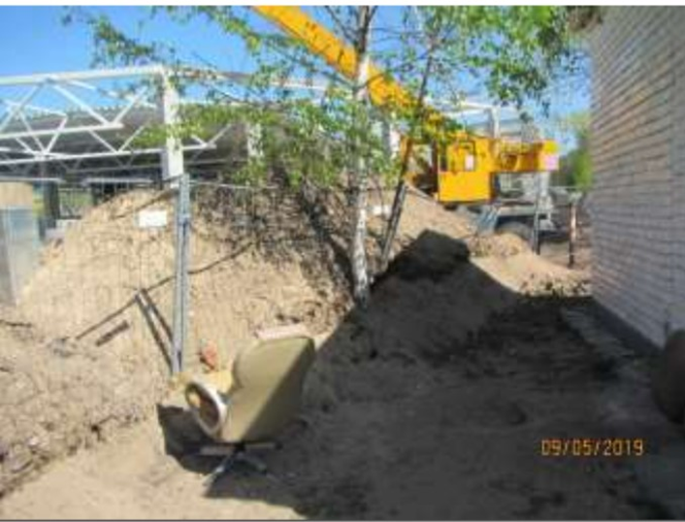
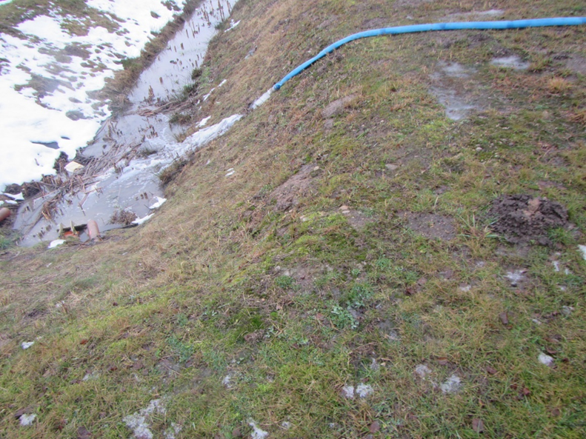
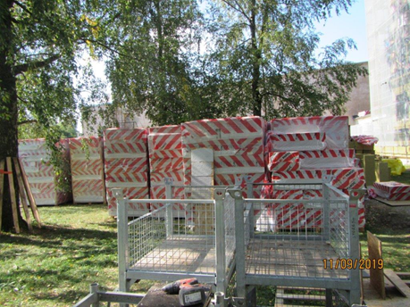
Vides aizsardzības prasību ievērošana būvlaukumā
Tiek ievērotas atkritumu apsaimniekošanas prasības.
Netiek pieļauta ūdens (arī attīrīta) novadīšana no būvlaukuma pašteces ceļā un nesagatavotās gultnēs.
Tiek nodrošināta koku aizsardzība.
Notes:
Pārbaudes laikā tiek izvērtēts
Tiek ievērotas atkritumu apsaimniekošanas prasības. (pirmais att)
Netiek pieļauta ūdens (arī attīrīta) novadīšana no būvlaukuma pašteces ceļā un nesagatavotās gultnēs. (otrais attēls)
Tiek nodrošināta koku aizsardzība. (ļoti spilgti redzams pirmais att, itkā jau koks atrodas ārpus būvdarbu teritorijas, bet faktiski nav ievērota būvlaukuma robeža un koks arī tiek bojāts. )
Pēdējā attēlā siltumizolācijas materiāli tika novietoti zālājā iepriekš par to nevienojoties ieceres ierosinātāju.

Slide 29
Būvniecības atkritumu samazināšana
Veicot būvdarbus, atkritumu apjomu pēc iespējas samazina:
Plāno iegādes tā, lai neveidojas pārpalikumi, kas nav derīgi turpmākai izmantošanai ,
Nojaukšanas darbus veic tā, lai palielinātu tādu materiālu daudzumu ko iespējams izmantot atkārtoti (ar vai bez papildus sagatavošanas),
Atkritumus šķiro pa materiālu veidiem, lai varētu tos nodot pārstrādei.
Nepieļaut bīstamo atkritumu sajaukšanu ar pārstrādei vai reģenerācijai derīgām atkritumu plūsmām!
Notes:
Siltinot ēku, lai būtu mazāks vides piesārņojums iesaku:
Plāno iegādes tā, lai neveidojas pārpalikumi, kas nav derīgi turpmākai izmantošanai ,
Nojaukšanas darbus veic tā, lai palielinātu tādu materiālu daudzumu ko iespējams izmantot atkārtoti (ar vai bez papildus sagatavošanas),
Atkritumus šķiro pa materiālu veidiem, lai varētu tos nodot pārstrādei.
Nepieļaut bīstamo atkritumu sajaukšanu ar pārstrādei vai reģenerācijai derīgām atkritumu plūsmām!

Slide 30
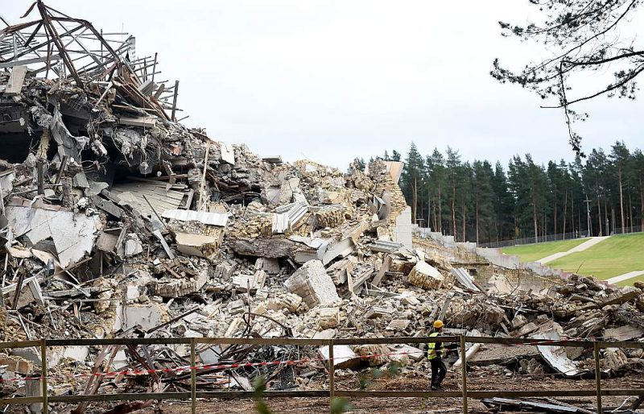
Būvniecības atkritumu šķirošana
Turpmākās apsaimniekošanas uzlabošanai dalīti vāc:
koksni
minerālus saturošas frakcijas (betons, ķieģeļi, flīzes u.c.)
metālus
stiklu
plastmasu
apmetumu
Atsevišķi uzkrāj jebkuru bīstamo atkritumu veidu, t.sk. būvmateriālu iepakojumu, kas piesārņots ar bīstamām vielām.
Neveido jauktus, nešķirotus atkritumus!
Organizē regulāru izvešanu, ja ierobežotas uzglabāšanas iespējas.
Neveido atbērtnes ar objektu nesaistītās vietās, atkritumus var uzglabāt tikai vietās, kurām ir saņemta atbilstoša atļauja.
Notes:
Kā arī veikt būvniecības atkritumu šķirošanu:
Neveido jauktus, nešķirotus atkritumus!
Neveido atbērtnes ar objektu nesaistītās vietās, atkritumus var uzglabāt tikai vietās, kurām ir saņemta atbilstoša atļauja.

Slide 31
Autoruzraudzības un būvuzraudzības veikšanas pārbaude
Aizpilda būvdarbu žurnālu.
Ministru kabineta 19.08.2014. noteikumu Nr.500 „Vispārīgie būvnoteikumi” noteiktos pienākumus.
Būvuzraugs ievēro būvuzraudzības plānu.
Informācijai no Ekonomikas ministrijas skaidrojuma - Vispārīgo būvnoteikumu 6. pielikumā ir dots autoruzraudzības žurnāla saturs, kur 3. punktā ir noteikts kādus autoruzrauga ierakstus veic, piemēram, konstatētās atkāpes no būvprojekta un būvnormatīvu pārkāpumus, norādījumus par konstatēto atkāpju un pārkāpumu novēršanu un to izpildes termiņu, atbildīgā būvdarbu vadītāja un būvniecības ierosinātāja vai būvuzrauga informāciju par norādījumu izpildi. Tādejādi autoruzraudzības žurnālā veic ierakstus par konstatētām atkāpēm no būvprojekta un to novēršanas termiņiem nevis saskaņo cita veida risinājuma iespējamību būvprojektā.
Notes:
Veicot būvuzraudzības veikšanas pārbaudi principā, ja tiek konstatēts pārkāpums atbildīgajam būvdarbu vadītājam, tad tas uzskatāms, ka arī būvuzraugs nav bijis gana vērīgs.
Tāpat tiek izvērtēts, vai būvuzraugs pilda būvuzraudzības plānā noteikto.
Autoruzraudzības veikšanas pārbaude - gribētu atzīmēt sekojošo , kaut arī autoruzraugs var neapstiprināt segto darbu aktus, Vispārīgo būvnoteikumi nosaka pienākumus autoruzraugam, kur viens no pienākumiem ir 113.2. izskatīt būvdarbu veicēja iesniegtos risinājumus un informāciju par lietotajām konstrukcijām, iekārtām, materiāliem un sniegt atzinumus par to atbilstību būvprojektam; Tātad , ja tiek lūgts sniegt atzinumu par pielietoto materiālu atbilstību būvprojektam, tas ir arī jāsniedz un jāreģistrē būvdarbu žurnālā.
Savukārt Ekonomikas ministrija ir sniegusi skaidrojumu par autoruzraugu ierakstiem, ko es vēlētos arī uzsvērt - autoruzraudzības žurnālā veic ierakstus par konstatētām atkāpēm no būvprojekta un to novēršanas termiņiem nevis saskaņo cita veida risinājuma iespējamību būvprojektā.

Slide 32
Paldies par uzmanību!
Plāno – kontrolē – iedziļinies – rīkojies!
Vairāk informācijas
www.bvkb.gov.lv
Notes:
Ar to Mana prezentācija noslēdzas.
Vēlu visiem efektīvu, pārdomātu darbību.
Sargāsim savu dabu.
Un novēlu mazāk neatbilstību objektos.
Paldies.

